Slide 1
TERRENO COMERCIAL EN SANTA MARIA
FINCA BIENES RAICES
82-18-47-55
fincabienesraices@hotmail.com

Slide 2
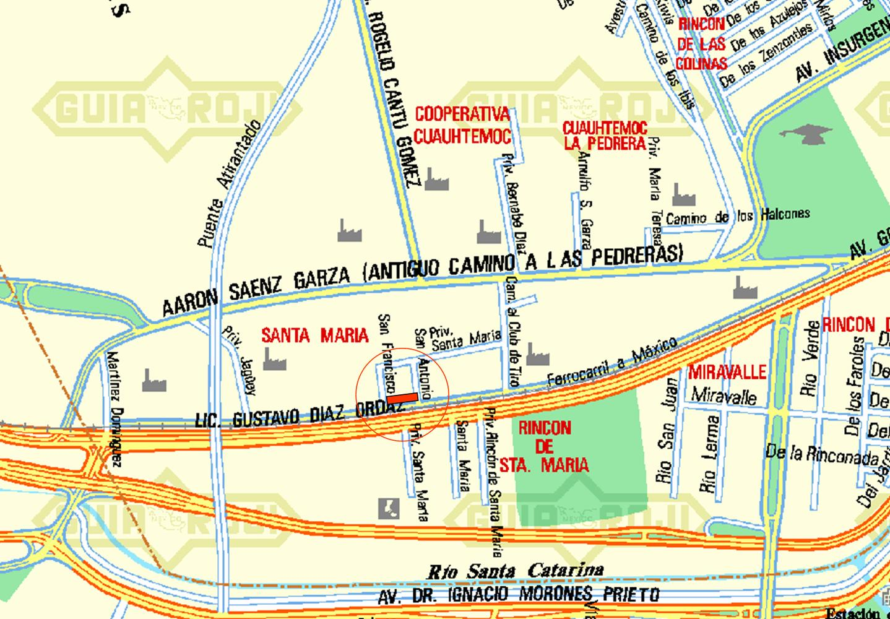

Slide 3
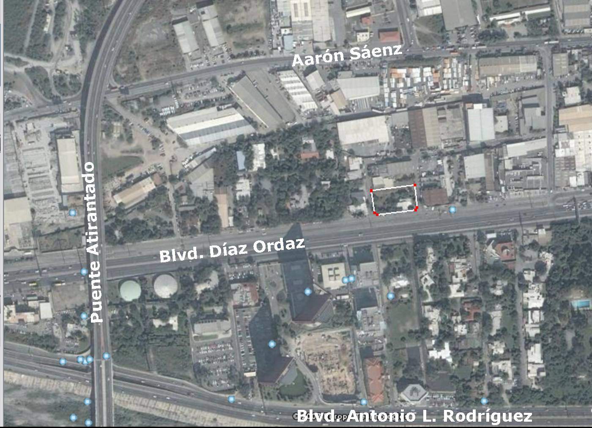

Slide 4
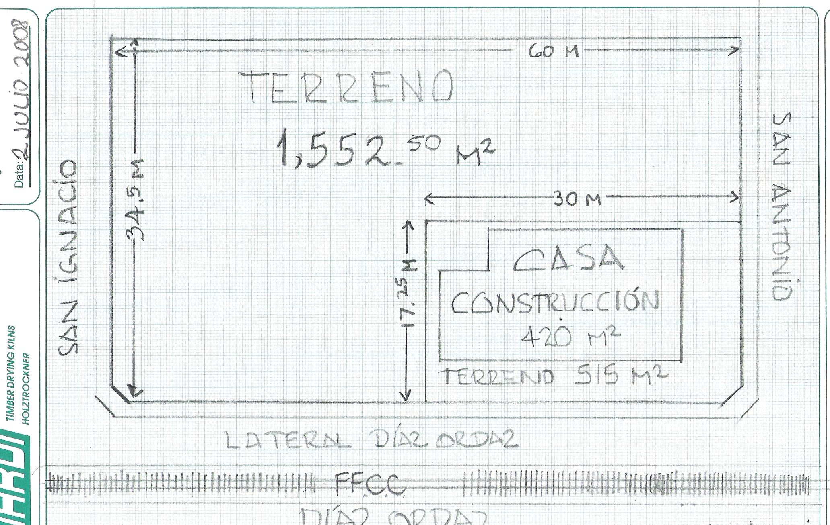

Slide 5
Características
Terreno de 2,070 m2 y casa con 420 m2 de construcción, en una zona que
Queda cerca de todas partes en el área metropolitana de Monterrey. Con todos
Los Servicios y un gran crecimiento de la zona.
Caben aproximadamente 55 cajones de estacionamiento.
Venta a $19’000,000.00 pesos contado comercial.
Corredor Urbano 1
Se puede construir vivienda multifamiliar a razón de 195 Viviendas por Ha.
Terreno cuenta con integración municipal.
Para construcción de oficinas queda con un CUS: 4.6, COS: 0.70, CAS 0.15%.
Altura máxima de 23 ml, un cajón de estacionamiento por cada 30 m2 de of.

